Slide 1

NexaWorks
Base de données de suivi des problèmes logiciels
Projet 6 — Conception et création d'une base de données pour une application .NET
> présenté par Dominique

Slide 2
// le projet
Le contexte et le besoin
NexaWorks édite plusieurs logiciels.
// ma mission
Des produits chacun en plusieurs versions (1.0, 1.1, 2.0...).
Concevoir le modèle de données, créer la base, la remplir de données d'exemple, puis fournir les requêtes pour l'interroger.
Des systèmes d'exploitation Windows, MacOS, Linux, Android, iOS, Windows Mobile.
Des problèmes des tickets à suivre par version et par OS.
Aucun outil existant d'où la mission : concevoir et créer la base.
L'équipe branchera ensuite une API et un site web sur cette base.

Slide 3
// démonstration
La solution en fonctionnement
Avant les explications : la base est créée, remplie et interrogeable.
25
20
6
tickets enregistrés
requêtes couvertes
tables reliées
> dotnet run
En cours (tous les produits) : 11 tickets
Résolus, Trader en Herbe, version 1.2 : 2 tickets
Contenant le mot-clé "batterie" : 1 ticket
Rencontrés en juin 2026 : 5 tickets
... les 20 demandes répondent, résultats justes.

Slide 4
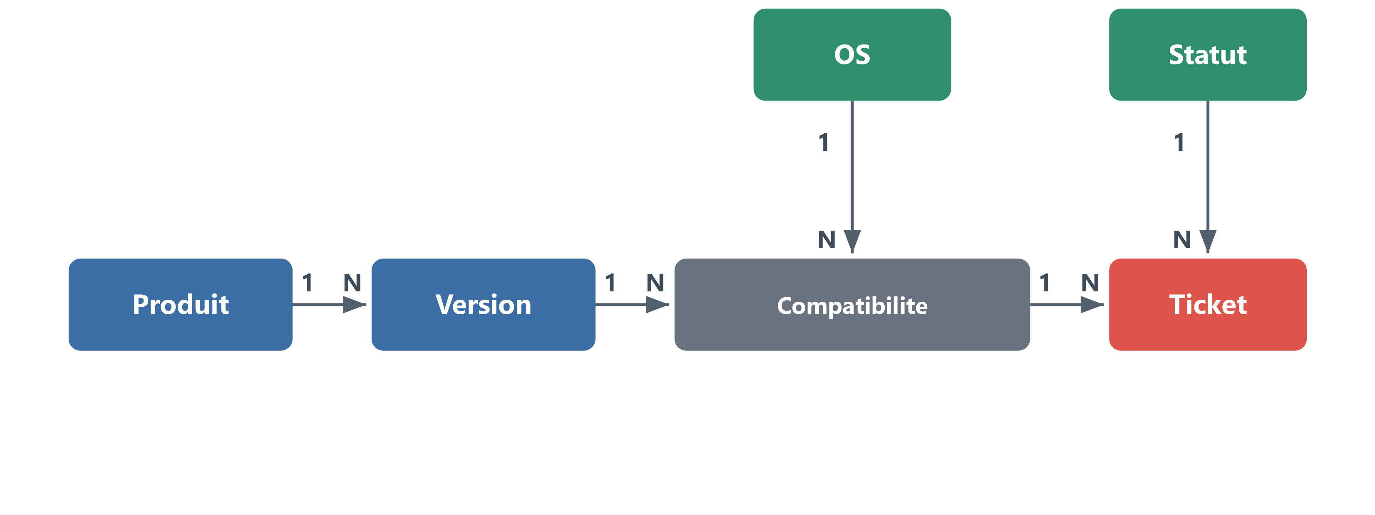
// conception
Le modèle entité-association
Six tables : Produit, Version, OS, Compatibilite, Statut et Ticket, reliées par leurs clés.

Slide 5
// conception
Les choix de conception
3e forme normale le produit d'un ticket n'est pas stocké, il se déduit.
// à retenir
Table d'association Compatibilite pour le plusieurs-à-plusieurs version / OS.
La 3e forme normale évite de stocker deux fois la même information : chaque donnée vit à un seul endroit. Les contraintes (clé étrangère, unicité) font que la base refuse elle-même les incohérences, sans compter sur le code.
Contrainte d'unicité interdit deux fois le même couple version + OS.
Le ticket pointe vers une compatibilité valideUn couple Version + OS déjà validé, donc jamais incohérent.
Numéro de Version en texte « 1.2 » est une étiquette, pas un nombre.

Slide 6
// données
Les 25 tickets d'exemple
Des problèmes réalistes, couvrant largement produits, versions et OS.
4
12
6
25
produits
versions
systèmes d'OS
tickets
14 tickets résolus
11 tickets en cours
avec leur date et leur solution.
sans date ni solution de résolution.

Slide 7
// données
Deux tickets expliqués
Ticket 1 — Trader en Herbe 1.0 / Windows
Ticket 6 — Trader en Herbe 1.2 / Windows Mobile
Problème : sur un PC en langue française, tous les cours de bourse s'affichent à 0,00. Solution : le programme lisait les prix au format local (virgule) alors que le service renvoie un point décimal. On force un format fixe (InvariantCulture), et les prix se lisent correctement.
Problème : après une vente, le solde du portefeuille ne se met pas à jour à l'écran. Solution : la donnée changeait en mémoire mais l'écran n'était pas prévenu. On ajoute la notification de changement (INotifyPropertyChanged) et l'affichage se met à jour tout seul.

Slide 8
// création
La création : Code-First (Entity Framework Core)
Pourquoi Code-First l'approche courante en entreprise, valorisée en entretien.
public class Ticket
{
public int Id { get; set; }
public DateOnly DateCreation
public string Probleme
public int CompatibiliteId
}
> dotnet ef migrations add Init
> dotnet ef database update
Le principe j'écris des classes C#, EF Core en génère la base.
.NET 10 et EF Core 10 les versions les plus récentes.
En complément le même schéma aussi en SQL pur (SSMS).

Slide 9
// données
Le remplissage de la base
Un code de remplissage crée les objets, les relie, et enregistre en une fois.
4
6
2
produits
OS
statuts
12
44
25
versions
compatibilités
tickets

Slide 10
// interrogation
L'optimisation des requêtes
20 demandes => 1 seule requête paramétrée
Les 20 requêtes ne diffèrent que par cinq critères, tous optionnels :
1
2
3
4
5
Statut
Produit
Version
Période
Mots-clés
Un critère laissé vide est ignoré : une seule requête répond à toute la liste.

Slide 11
// interrogation
Deux implémentations, mêmes résultats
LINQ
Procédure stockée
var q = context.Ticket
.Where(t => statut == null
|| t.Statut.Nom == statut)
.Where(t => t.Probleme
.Contains(mot))
.ToList();
CREATE PROCEDURE ObtenirTickets
@Statut NVARCHAR(50) = NULL, ...
...
WHERE (@Statut IS NULL
OR s.Nom = @Statut)
AND (@MotCle IS NULL OR ...)
Mêmes résultats les deux approches renvoient exactement 11, 2, 1, 5 ... pour les 20 demandes.

Slide 12
// livrables
Documentation et sauvegarde
Documentation des requêtes
Sauvegarde complète (dump)
Un fichier Excel documente les 20 demandes : but, paramètres, résultat escompté et résultat obtenu (les vrais comptes sur la base).
Une copie intégrale de la base au format .bak, restaurable sur n'importe quel serveur SQL Server, déposée sur GitHub avec tout le projet.

Slide 13
// bilan
Ce que ce projet m'a apporté
Modélisation concevoir un schéma normalisé (3e forme normale) à partir d'un besoin.
Code-First avec EF Core des classes C# à la vraie base de données.
Interrogation LINQ et SQL, et l'optimisation des requêtes.
Livrables documentation, sauvegarde, et un dépôt GitHub clair.
> merci de votre attention — vos questions

